Slide 1
EQUIPO HORCHATA FINA
MIEMBROS:
JULIO CESAR OSORIO SANCHEZ
JAVIER ALEJANDRO TORRES MARTINEZ
MAXIMUS CALDERON TOVIAS
ADAM CALDERON TOBIAS
FABIAN YAHVE PEÑA PEREZ
MIGUEL ANGEL CASTILLO BLANCO
LUIS ANTONIO GUTIERREZ VARGAS
LUIS ARMANDO SALAZAR LOPEZ
BRANDON ELI RAMIREZ VICENTE
Daniel Andaverde del Àngel

Slide 2

Inteligencia Artificial: Un Vistazo General
La inteligencia artificial (IA) es una rama de la informática que busca crear sistemas que puedan realizar tareas que normalmente requerirían inteligencia humana. A medida que la IA continúa avanzando, su impacto en nuestras vidas es cada vez más evidente.

Slide 3
Usos de la Inteligencia Artificial
La ética está estrechamente relacionada con las inteligencias artificiales (IA) en varios aspectos importantes:
1. Toma de decisiones éticas: Las IA pueden verse involucradas en la toma de decisiones que tienen implicaciones éticas, como en la atención médica, el transporte autónomo o la selección de candidatos para empleos. Es fundamental que las decisiones tomadas por las IA sean éticas y justas, lo que requiere una consideración cuidadosa de los principios éticos.
2. Sesgos y discriminación: Las IA pueden heredar sesgos de los datos con los que fueron entrenadas. Si esos datos contienen prejuicios, las IA pueden tomar decisiones discriminatorias. La ética entra en juego al abordar estos sesgos y garantizar que las IA no perpetúen la discriminación.
3. Privacidad y seguridad: El uso de IA en la recopilación y procesamiento de datos personales plantea desafíos éticos en términos de privacidad y seguridad. Es esencial garantizar que la información de las personas esté protegida y se utilice de manera ética.
4. Responsabilidad: La cuestión de quién es responsable en caso de que una IA tome una decisión incorrecta o cause daño es un aspecto ético crucial. Determinar la responsabilidad y la rendición de cuentas en el contexto de las IA plantea desafíos éticos.
5. Transparencia y explicabilidad: Las decisiones tomadas por las IA suelen ser difíciles de entender debido a su complejidad. La ética exige que las decisiones de las IA sean transparentes y explicables para que las personas puedan comprender por qué se tomaron ciertas decisiones.

Slide 4
Usos de la Inteligencia Artificial
6. Derechos y dignidad: La ética también se relaciona con la consideración de los derechos y la dignidad de las personas en el contexto de las IA. Esto incluye la toma de decisiones que respeten la autonomía y el bienestar de las personas.
7. Desarrollo ético: El diseño y desarrollo de IA ética se ha convertido en un enfoque importante en la investigación y la industria de IA. Los principios éticos deben incorporarse desde las primeras etapas de desarrollo de la IA para garantizar su impacto positivo en la sociedad.
En resumen, la ética desempeña un papel crucial en la forma en que se desarrollan, implementan y utilizan las inteligencias artificiales. Se busca garantizar que las IA se utilicen de manera ética y beneficiosa para la sociedad, considerando los valores y derechos fundamentales de las personas.

Slide 5
Usos de la Inteligencia Artificial en la vida cotidiana
Búsqueda en Internet: Los motores de búsqueda, como Google, utilizan algoritmos de IA para proporcionar resultados más relevantes y precisos en función de las consultas de los usuarios.
Redes sociales: Las redes sociales utilizan la IA para personalizar las noticias, anuncios y recomendaciones de amigos y contenido, lo que mejora la experiencia del usuario.
Asistentes de voz: Los asistentes virtuales como Siri, Google Assistant y Alexa emplean IA para responder preguntas, realizar tareas, configurar recordatorios y proporcionar información en tiempo real.
Traducción automática: Aplicaciones como Google Translate utilizan la IA para traducir texto y voz en tiempo real entre diferentes idiomas.
Filtros de correo no deseado: Los filtros de correo no deseado en el correo electrónico se basan en IA para identificar y filtrar mensajes no deseados.
Aplicaciones de recomendación: Plataformas de streaming, como Netflix y Spotify, utilizan IA para recomendar películas, programas de televisión y música basándose en el historial de visualización y escucha del usuario.
Navegación GPS: Las aplicaciones de navegación, como Google Maps y Waze, utilizan IA para calcular rutas más eficientes y ofrecer

Slide 6
TIPOS DE IA
Inteligencia Artificial Estrecha (IA estrecha o IA débil): También conocida como IA débil, se centra en tareas específicas y limitadas. Está diseñada para realizar una tarea particular de manera eficiente, pero no tiene capacidad para comprender o abordar tareas más allá de su alcance. Ejemplos de IA estrecha incluyen sistemas de recomendación y chatbots.
Aprendizaje Automático (Machine Learning - ML): El aprendizaje automático es un subconjunto de la inteligencia artificial que se centra en el desarrollo de algoritmos que permiten a las máquinas aprender de los datos y mejorar su rendimiento con la experiencia. Los principales enfoques de ML incluyen el aprendizaje supervisado, no supervisado y por refuerzo.
Inteligencia Artificial General (IA general o IA fuerte): La IA general, también conocida como IA fuerte, se refiere a sistemas que tienen la capacidad de razonar, comprender, aprender y adaptarse a una amplia gama de tareas de manera similar a un ser humano. Actualmente, la IA general está en una etapa muy experimental y no está ampliamente disponible.
Aprendizaje Profundo (Deep Learning): Es una subárea del aprendizaje automático que utiliza redes neuronales profundas para analizar y procesar datos. Se utiliza en aplicaciones de visión por computadora, procesamiento de lenguaje natural y reconocimiento de patrones.

Slide 7
Conclusión
En conclusión, la relación entre la ética y las inteligencias artificiales es fundamental para garantizar un desarrollo y uso responsable de esta tecnología. Algunas de las principales conclusiones sobre este tema incluyen:
Responsabilidad ética: La ética en la inteligencia artificial implica la responsabilidad de desarrolladores, empresas y gobiernos para asegurarse de que las IA tomen decisiones que respeten los valores y derechos fundamentales de las personas.
Sesgos y discriminación: La detección y mitigación de sesgos en los datos y algoritmos de IA es esencial para evitar decisiones discriminatorias. La ética exige un enfoque en la equidad y la justicia en todas las aplicaciones de IA.
Transparencia y explicabilidad: La ética requiere que las IA sean transparentes y capaces de explicar sus decisiones, lo que promueve la confianza y la rendición de cuentas.
Privacidad y seguridad: La ética dicta que la privacidad de las personas debe ser protegida en el uso de IA, y las medidas de seguridad deben ser robustas para evitar vulnerabilidades.
Consideración de los derechos y la dignidad: La ética exige que las IA respeten los derechos humanos y la dignidad de las personas, evitando decisiones que infrinjan estos principios.

Slide 8
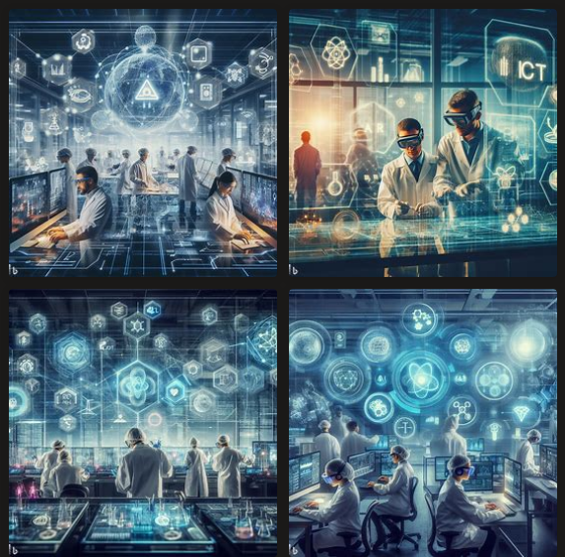
¡Gracias por su atención!
¿Preguntas o comentarios? Estamos aquí para responder.
Imagen creada sobre las tics con una ia

